Slide 1


Slide 2
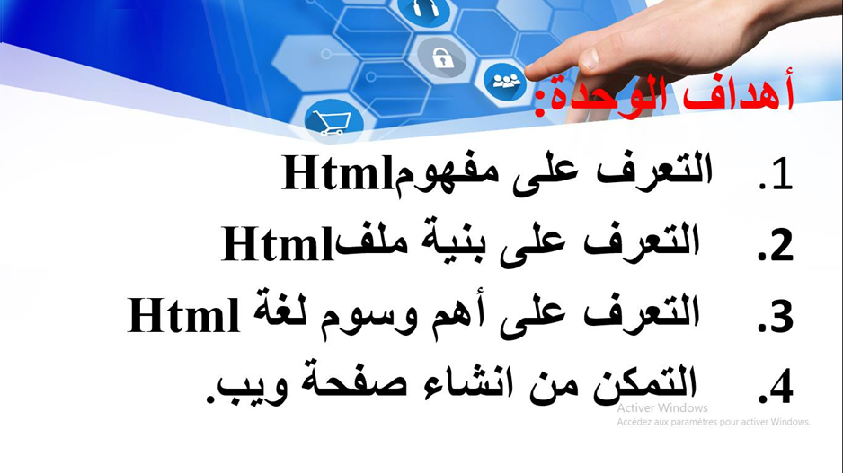

Slide 3


Slide 4
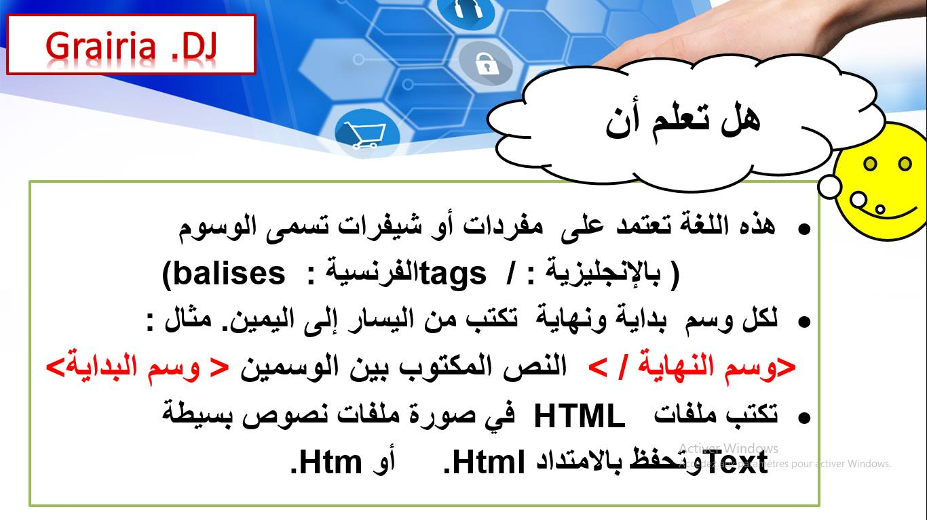

Slide 5


Slide 6


Slide 7


Slide 8


Slide 9


Slide 10


Slide 11


Slide 12


Slide 13
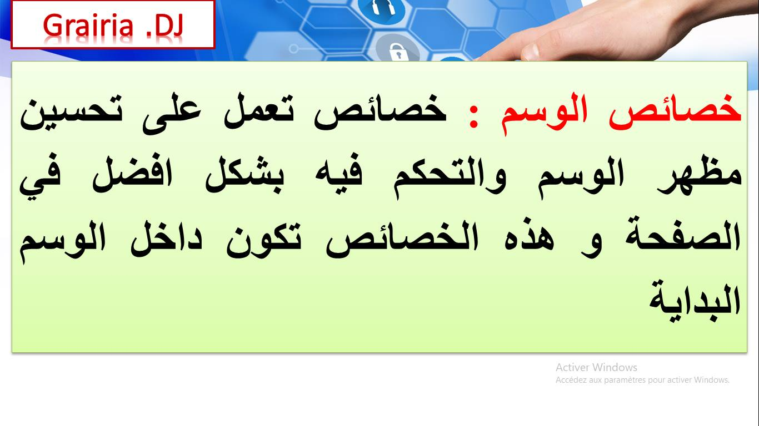

Slide 14


Slide 15
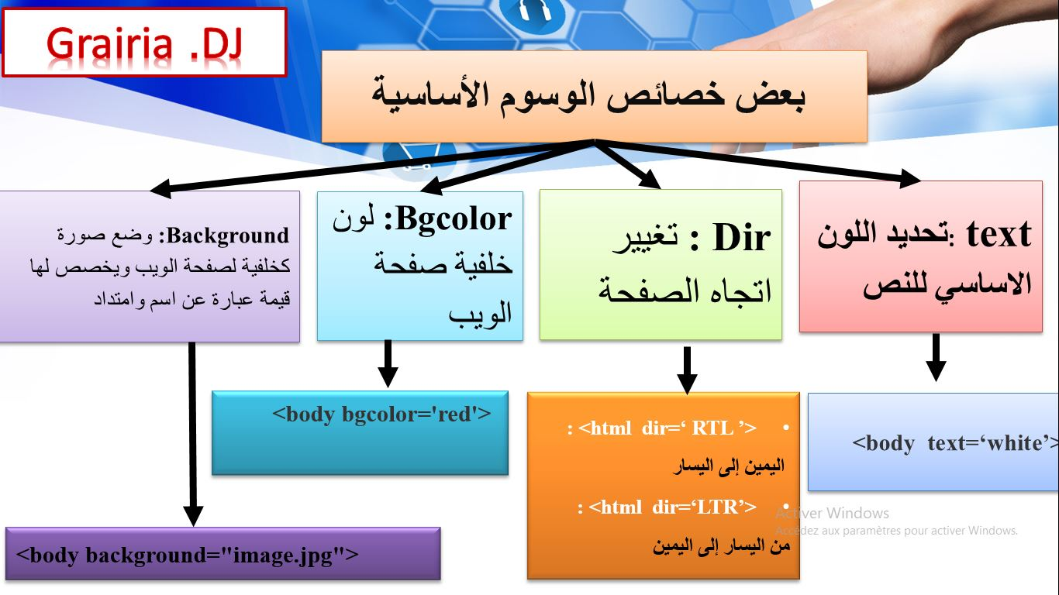

Slide 16
1.العناوين و الفقرات
A. الأنماط الأساسية
العناوين: وهي من ستة مستويات، العنوان الأول 1h والثاني 2h وهكذا حتى 6h
<h1> المستوى </h1>
<h2> المستوى </h2>
<h3> المستوى </h3>
<h4> المستوى </h4>
<h5> المستوى </h5>
<h6> المستوى </h6>

Slide 17
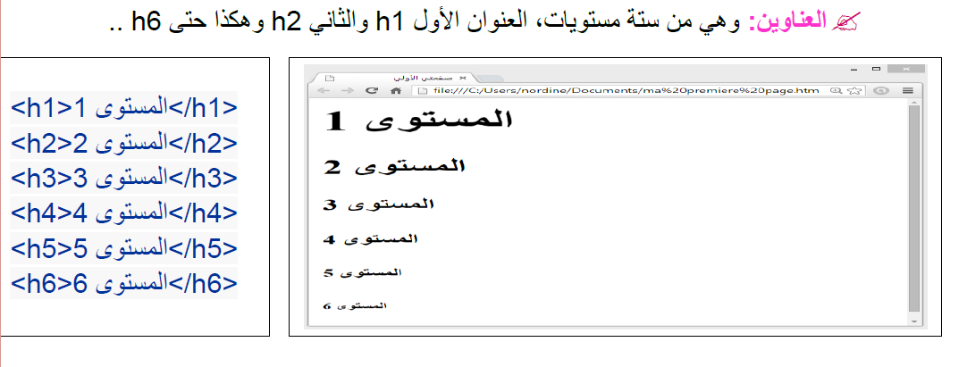

Slide 18
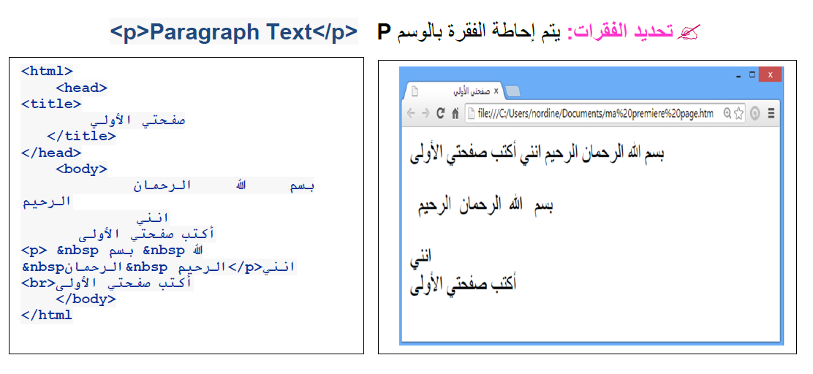
B. تحديد الفقرات: يتم إحاطة الفقرة بالوسم P
<p>كتابة النص </p> مثال:

Slide 19
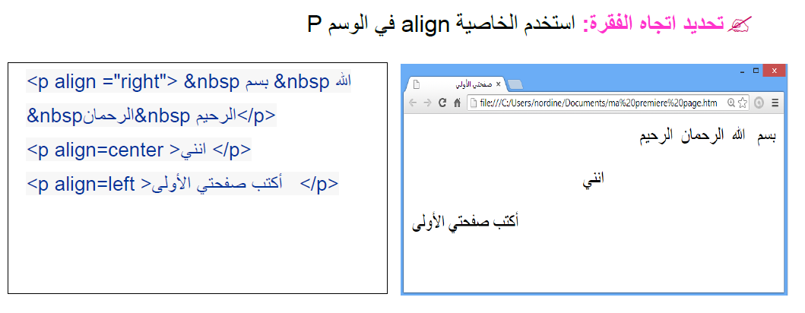
C. تحديد اتجاه الفقرة: استخدم الخاصية align في الوسم P
مثال:
<p align ="right"> بسم الله الرحمان الرحيم</p>
<p align="center" > انني </p>
<p align="left" > صفحتي الأولى أكتب </p>

Slide 20
D. الوسم Font: يستعمل الوسم <font> دائما مع مجموعة من الخصائص، فهو لا يمتلك أي تأثير لوحده، وأهم خصائصه هي التي تحدد نوع الخط , لونه و حجمه.
خصائص الوسم font
الخاصية :face تحدد نوع الخط المستخدم
الخاصية :color تستخدم لتحديد لون الخط
الخاصية : size تستخدم لتحديد حجم الخط (من 1 إلى 7 )
مثال:
<font size="3" color="blue" face="andalus" > بسم الله الرحمان الرحيم </font>

Slide 21
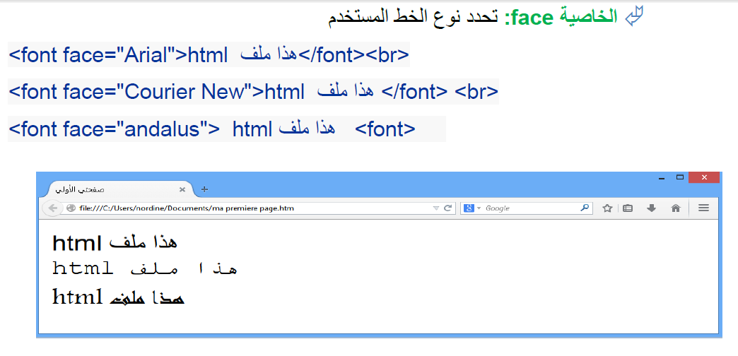

Slide 22
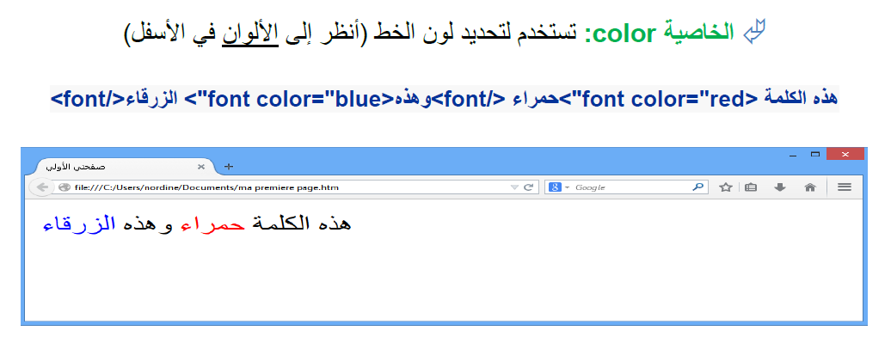

Slide 23
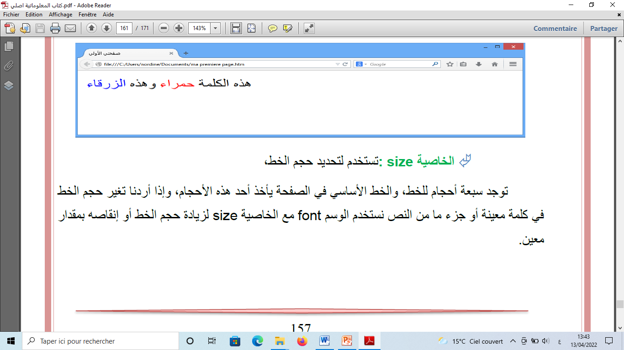
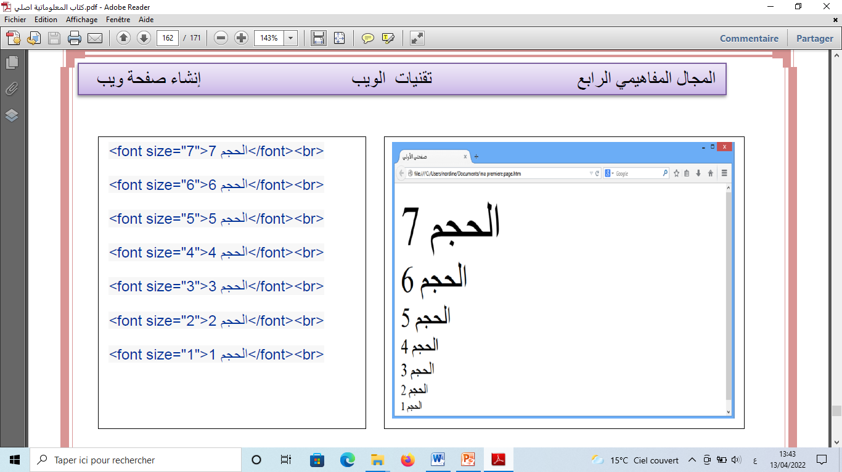

Slide 24
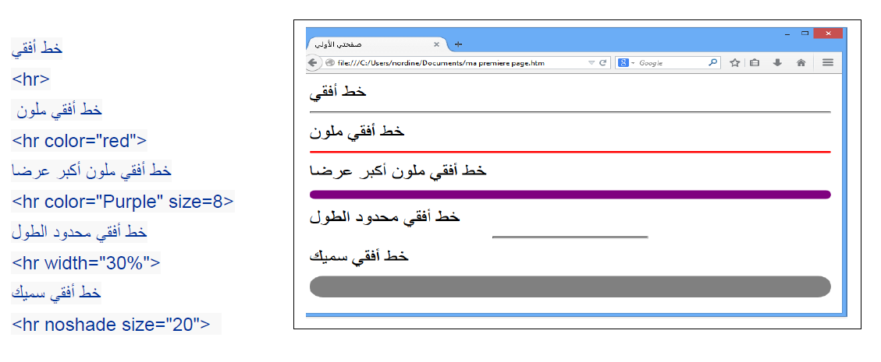
E. الوسم :<hr> وهو وسم خاص لوضع الخط الأفقي
مثال: <hr color="Purple" size=8>

Slide 25
2.تنسيق الصفحة:
يمكن أيضا استخدام بعض المتغيرات في وسم الجسم <body> وهذه المتغيرات تستخدم في تحديد تنسيق الصفحة
لون خلفية الصفحة bgcolor
لون النص text
جعل صورة كخلفية Background
مثال: <"body Background="g.jpg> أو
<body bgcolor="green" text="white">

Slide 26
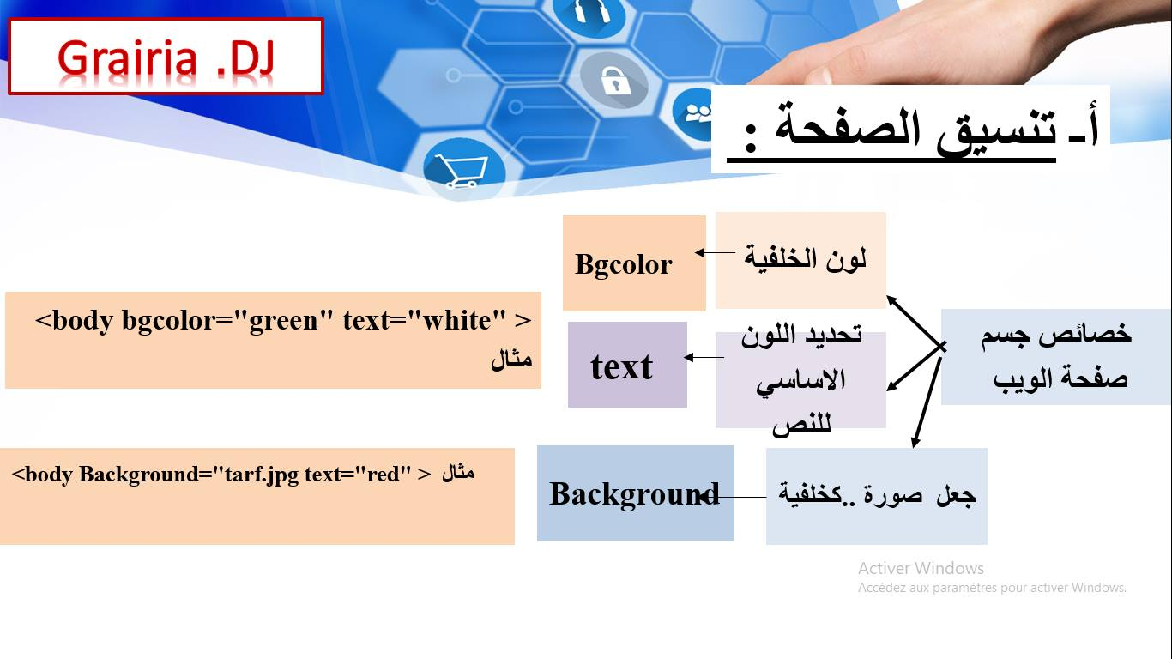

Slide 27
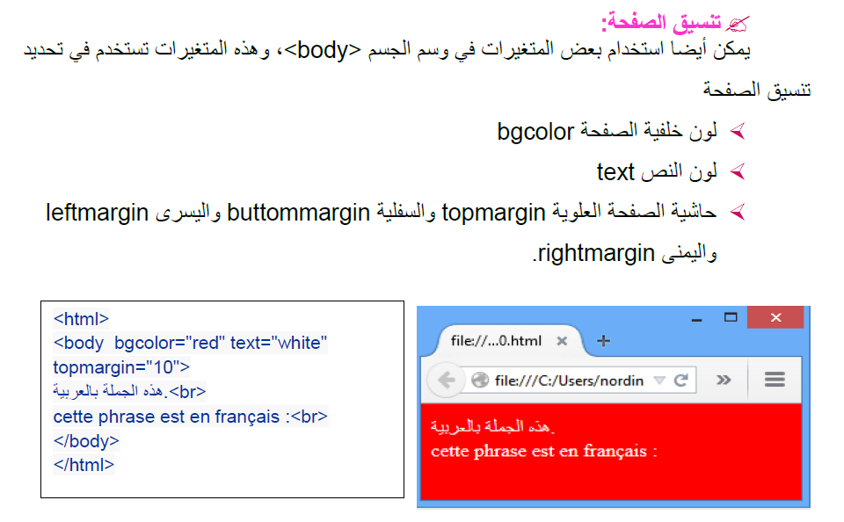

Slide 28
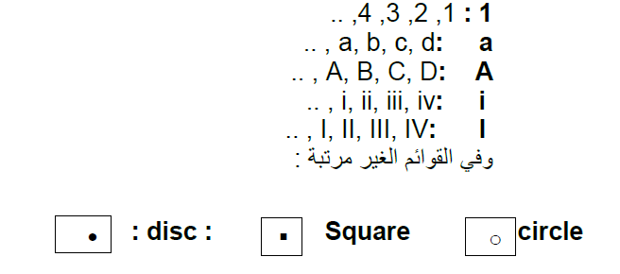
3.التعداد الرقمي و النقطي
التعداد الرقمي باستخدام الوسم</ol> .........<ol>
التعداد النقطي باستخدام الوسم<ul> …….</ul>
ملاحظة: يجب عليك وضع الوسم <li> في كل عنصر
يمكننا تحديد نوع الترقيم في القوائم المرتبة بالحروف أو بالأرقام العربية أو الرومانية وغيرها عبر الخاصية type وتأخذ أحد القيم التالية:

Slide 29
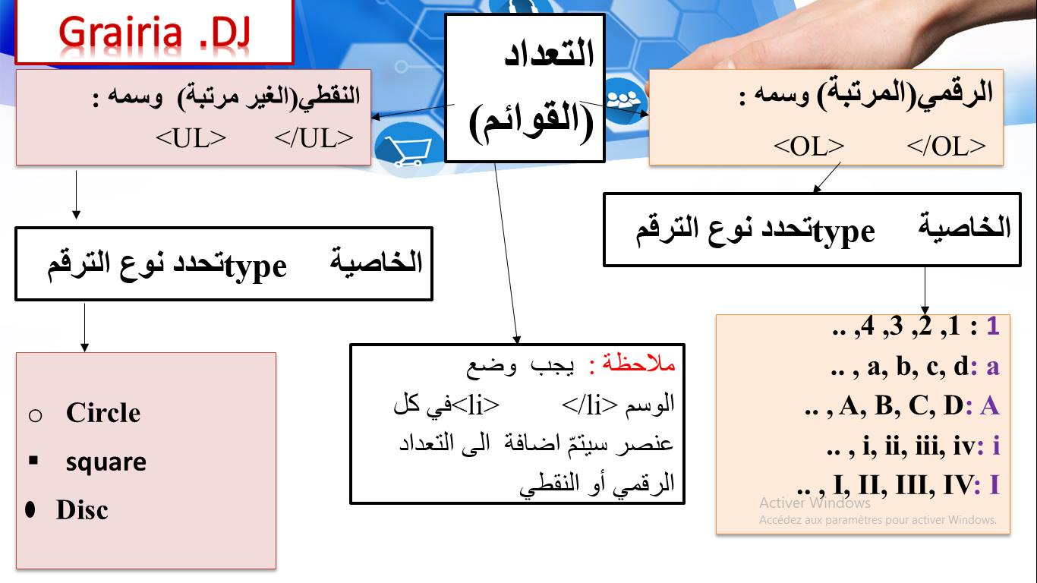

Slide 30
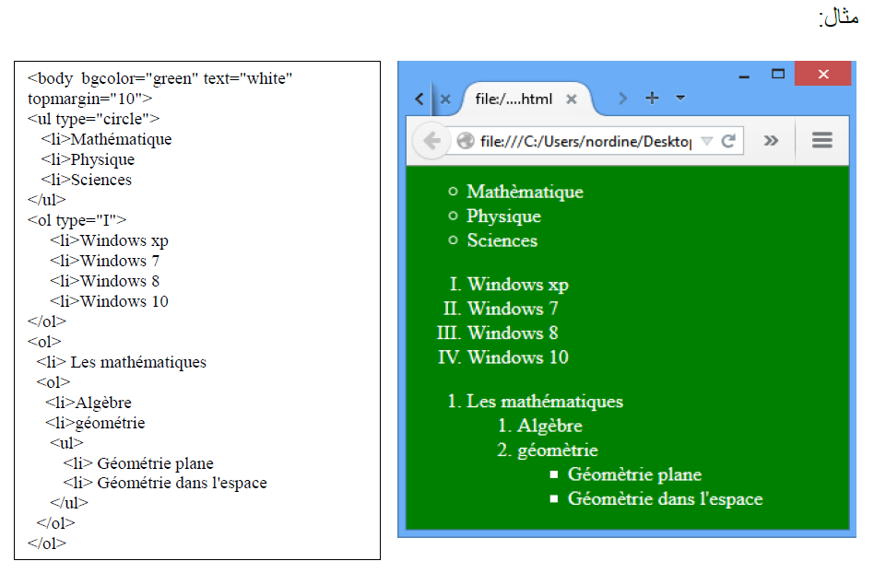

Slide 31
الصور و الرسومات:
يمكننا في لغة HTML عرض الصور في الصفحات والتحكم في خواصها.
يتم إدراج الصور في صفحة HTML عن طريق الوسمIMG
مثال:
<img scr="a.jpg">

Slide 32
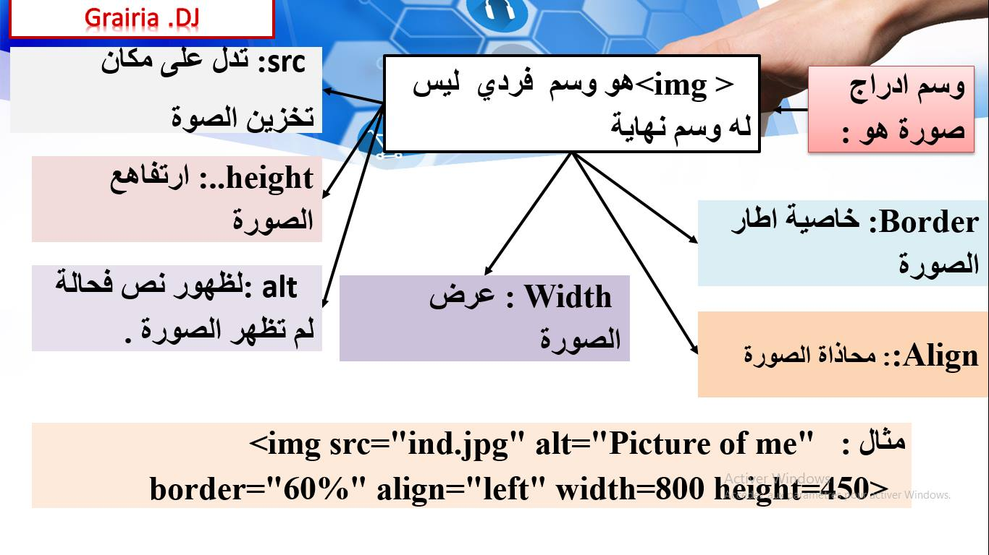

Slide 33
